Slide 1

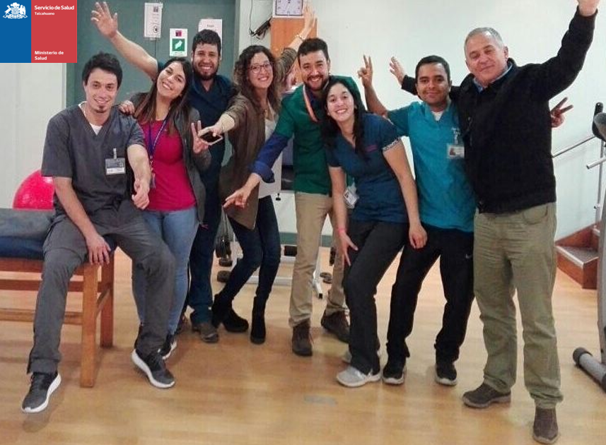
ESTRATEGIA
KINESIÓLOGO DOMICILIARIO COMUNAL servicio salud Talcahuano
Somos una Red de Rehabilitación Física Integral, cercana y de calidad, que acompaña a sus usuarios de forma continua para el logro de la participación y la inclusión.

Slide 2




ESTRATEGIA KINESIÓLOGO DOMICILIARIO COMUNAL
Está presente en las cuatro comunas que conforman la jurisdicción del Servicio de Salud Talcahuano.
Nace en campaña de invierno 2016.
Atiende a usuarios con dependencia moderada los que por su condición clínica presentan patologías respiratorias frecuentes.
Objetivo: Mejorar calidad de vida y satisfacción del usuario y familia que por condiciones de salud, dependencia moderada a severa con compromiso respiratorio agregado no pueden acceder a la atención en los dispositivos de salud del Servicio de Salud Talcahuano.

Slide 3
Resumen RESULTADOS DE LA ESTRATEGIA 2019
La estrategia enfoca sus esfuerzos en usuarios con dependencia moderada, severa y total.
Existen 187 usuarios clasificados como leves, que son añosos con dificultad para acceder a dispositivos de salud, por lo que son atendidos en domicilio.
Existe un grupo de usuarios en ítem no aplica (N/A). Son personas de difícil traslado, como politraumatizados o usuarios añosos con problemas traumatológicos como prótesis de cadera.
(Proporción de usuarios atendidos por la estrategia Kinesiólogo Domiciliario Comunal, según Barthel por comuna. Año 2019. Fuente: Propia.)

Slide 4
CONCLUSIONES
El norte de la Estrategia Kinesiólogo Domiciliario Comunal, es tener bajo control a los usuarios dependientes moderados a severos con compromiso respiratorio, evitando sus complicaciones y disminuyendo los días de hospitalización, mejorando satisfacción usuaria y conteniendo los costos.

Slide 5
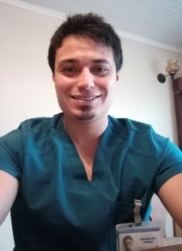
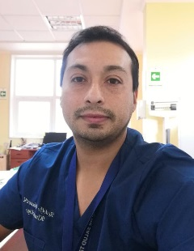
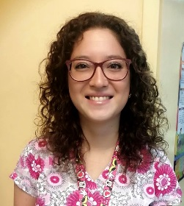
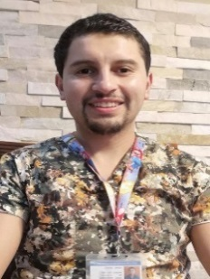

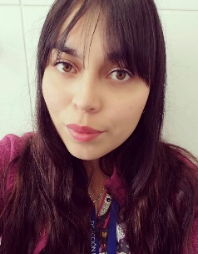
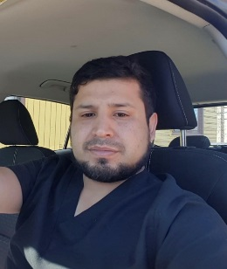
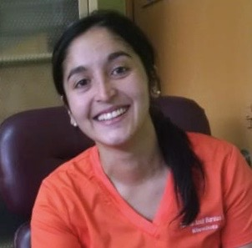
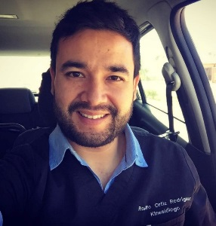


PROFESIONALES ESTRATEGIA 2020
JAIME GONZALEZ MORA
NATALIA EGLI DONOSO
RODOLFO ORBENES VALENZUELA
MARIO SALAS ARIAS
nataliaeglid@gmail.com
jota.gonzalezmora07@Gmail.com
r_orbenes@hotmail.com
kinesiologo.msalas@gmail.com
Cesfam Penco: (41)2261386/Lirquén: (41)2688321
Cesfam Bellavista: (41)2209714/A.Reyes:412501147/Dichato: Teléfono:
AURA BARRA SANCHEZ
FRANCISCO JARA ULLOA
MARIA JOSE BURGOS
RODOLFO ORTIZ RODRIGUEZ
aurabarrasanchez@gmail.com
klgo.jara@gmail.com
cotetiburmor@gmail.com
rodolfo.ortizz@gmail.com
Cesfam Leocan Portus: (41)2597373 /P Avendaño:(41) 2723890:/San Vicente(41)2721912/ Los Cerros: (41)2723500
Cesfam Talcahuano Sur: 412783905/Hualpencillo 412411235
La Floresta: 412426787

Slide 6
PRINCIPALES FUNCIONES estrategia
Realizar visitas domiciliarias a usuarios con dependencia moderada a severa, niños, adultos y personas mayores, con compromiso respiratorios.
Colaborar con el programa de Atención Domiciliaria (PAD) de la Atención Primaria de Salud ( APS)
Realizar prevención y educación respecto a enfermedades, su prevención y sus factores de riesgo.
Realizar charlas talleres con fines de promoción y prevención.
Al estar involucrados directamente con cada uno de los CESFAM de cada comuna participamos activamente en sus respectivas acciones comunitarias, reuniones y derivaciones a otros profesionales de la salud.
Actualmente, por pandemia, se están realizando atenciones de Tele Rehabilitación

Slide 7


Muchas gracias.
“Una red de organizaciones que presta, o hace los arreglos para prestar, servicios de salud equitativos e integrales a una población definida y que esta dispuesta a rendir cuenta de sus resultados clínicos, económicos y por el estado de salud de la población a la que sirve ( OPS 2010)”.
Departamento de Planificación y Control de Gestión
Dirección Servicio de Salud Talcahuano

